Slide 1
IMPACTOS
SÓCIO AMBIENTAIS DOS AGROTÓXICOS
REGIÃO DE BOM JESUS DA LAPA

Slide 2
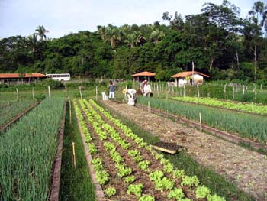
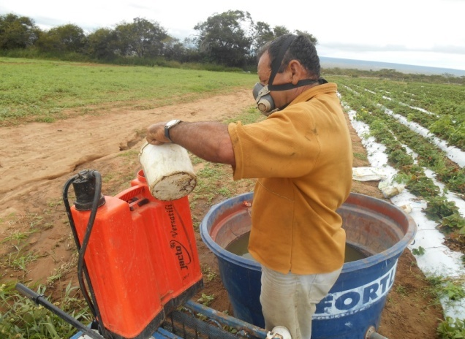
CONTEXTO ATUAL
LEI DO AGROTÓXICOS ;
CONJUNTURA POLÍTICA;
PRESSÃO DA SOCIEDADE;
QESTÕES AMBIENTAIS;
SAÚDE PUBLICA.

Slide 3
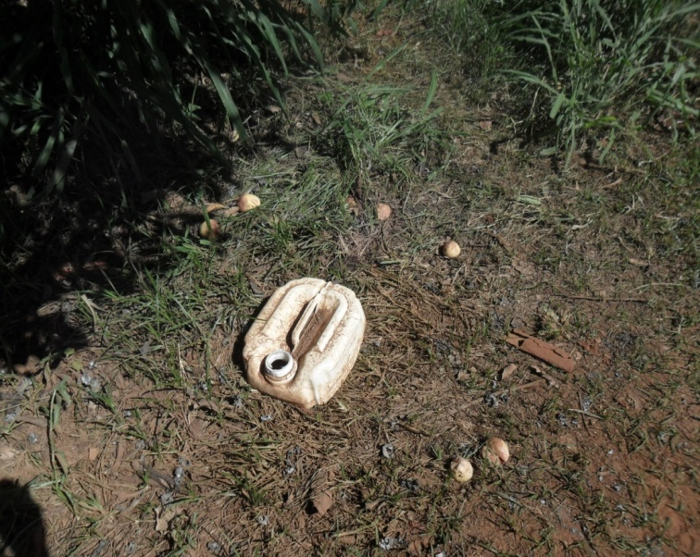
DIAGNÓSTICO
IMPACTOS GERAIS ;
FISCALIZAÇÃO;
PRINCIPIOS ATIVOS;
CONTAMINAÇÕES;;
INTOXICAÇÕES.

Slide 4
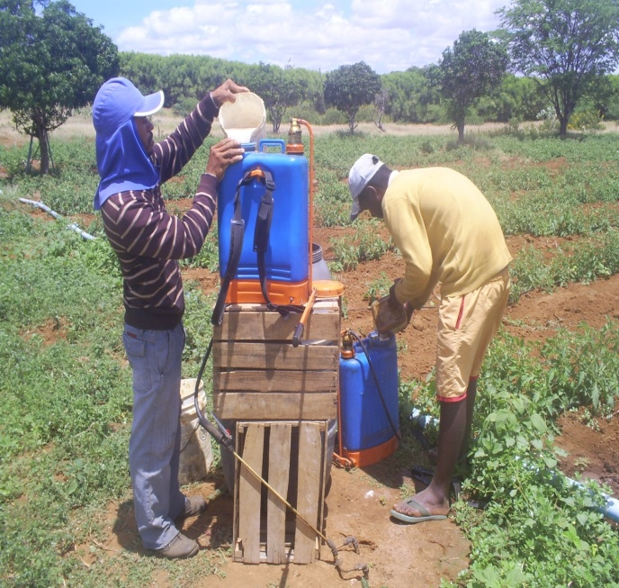

Slide 5
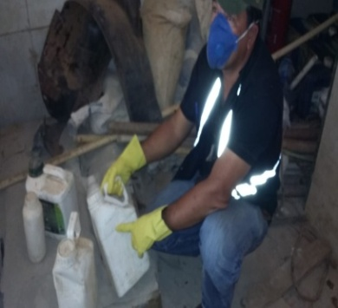
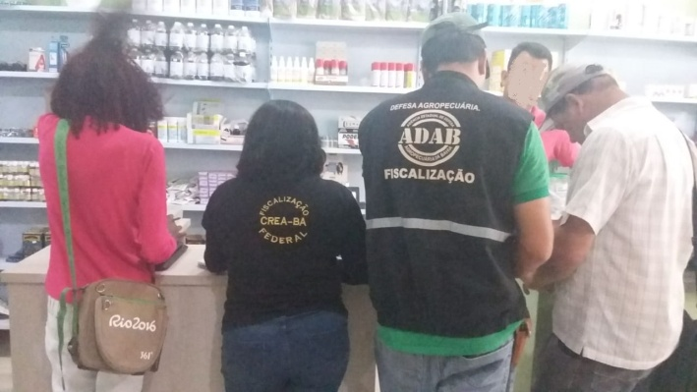
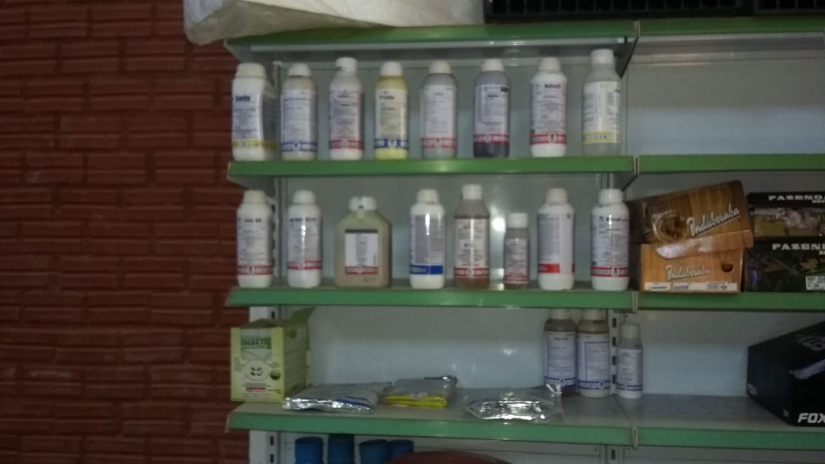
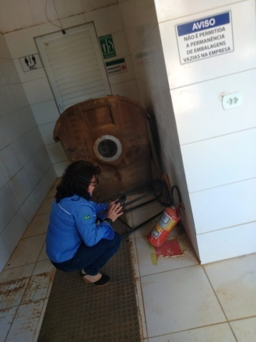
ASPECTOS DAS FISCALIZAÇÃO:
ARMAZENAMENTO FORA DAS ESPECIFICAÇÕES LEGAIS;
PRODUTOS COM DATAS DE VALIDADE VENCIDA;
DISPONIBILIZAÇÃO INSUFICIENTE DE EPI;
VENDA DE AGROTÓXICOS SEM RECEITUÁRIO;
AUSÊNCIA DE BANHEIRO ESPECÍFICO, CHUVEIRO LAVA-OLHOS E PIA PARA O EPI.

Slide 6
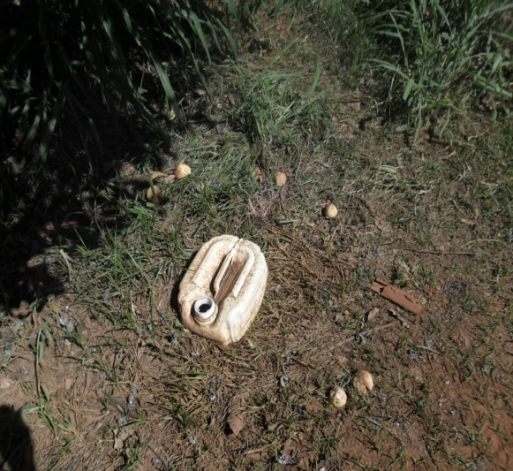
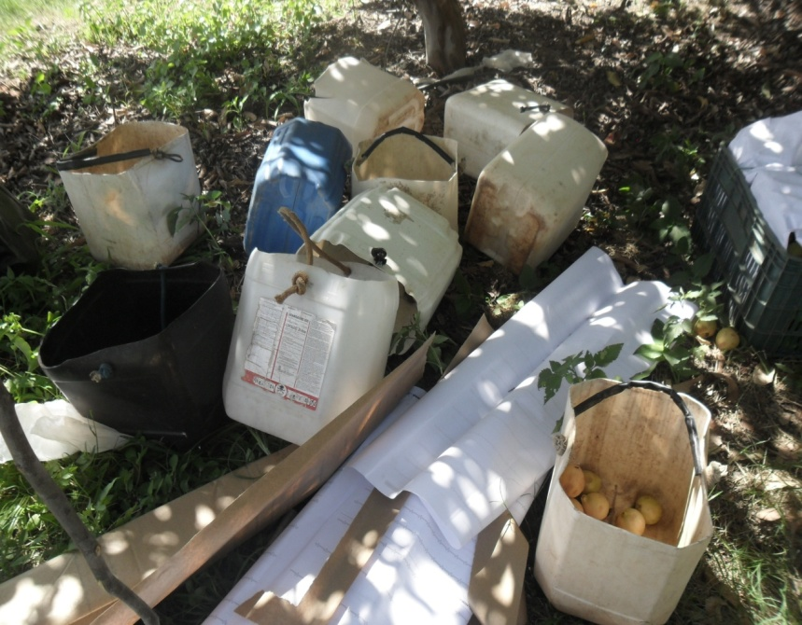
ASPECTOS DAS FISCALIZAÇÃO:
USO PRECARIO DO EPI;
CARENCIA E OU PRODUTO NÃO REGISTRADO PRA CULTURA;
ARMAZENAMENTO FORA DAS REGRAS ;
EXPOSIÇÃO A AGROTOXICOS;
PROBLEMAS NA DESTINAÇÃO FINAL DAS EMBALAGENS VAZIAS.

Slide 7
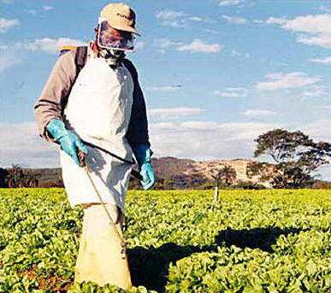

Slide 8
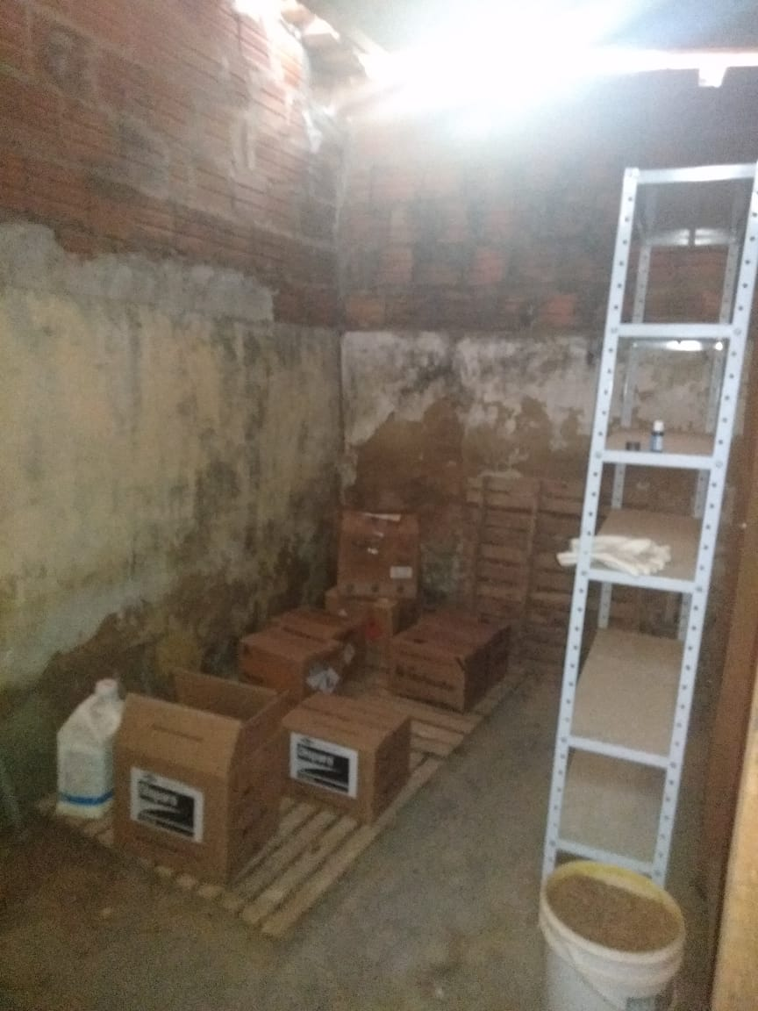
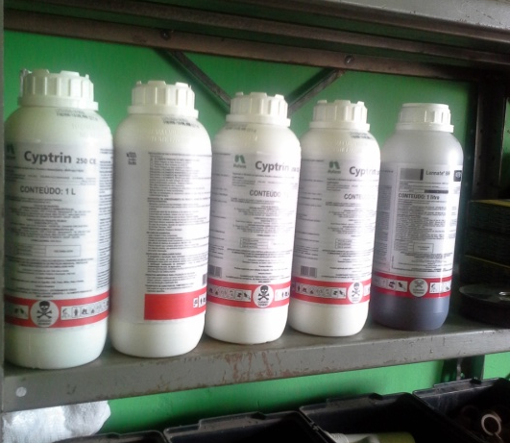
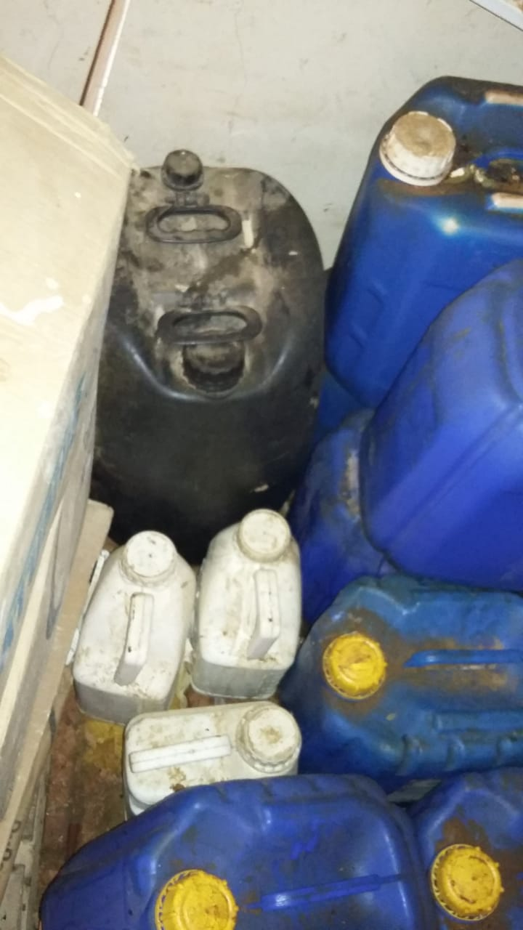
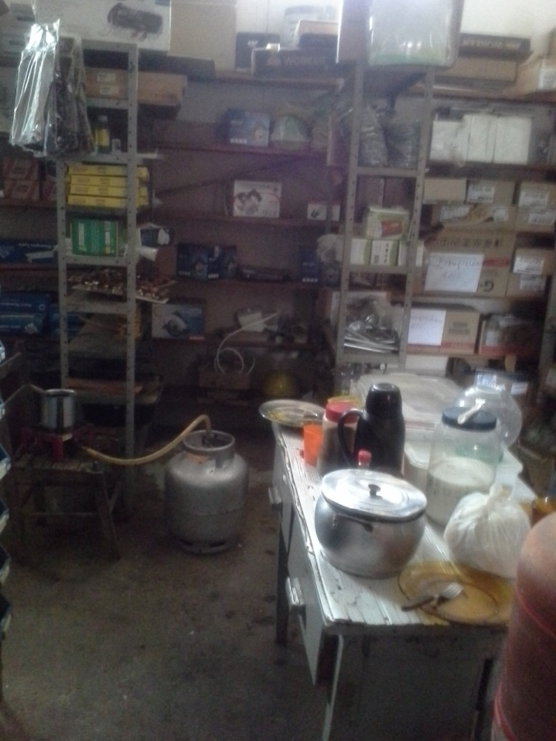
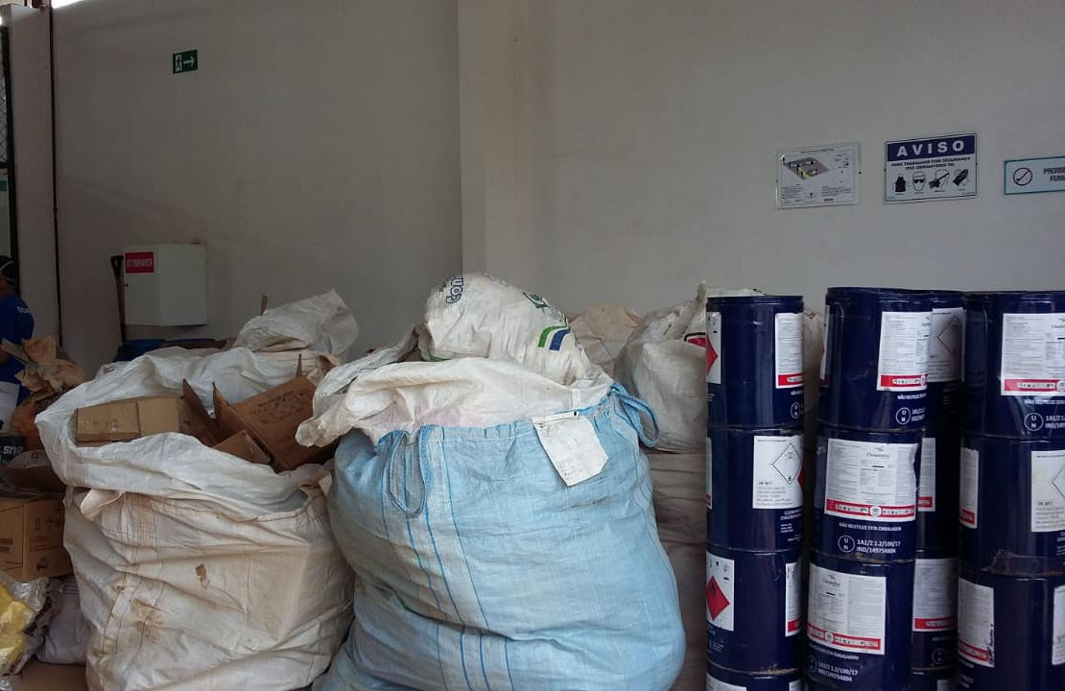

Slide 10
O QUE PODERÁ SER FEITO ?
IMPOSITIVA ;
PARTICIPAÇÃO INTERMUNICIPAL ;
TREINAMENTO ;
CONTEÚDOS ;
CALENDÁRIO – AVALIAÇÃO E RELATÓRIOS;
SUSTENTABILIDADE DA PROPOSTA;
FASE II – FISCALIZAÇÃO OSTENSIVA.

Slide 11
O QUE PODERÁ SER FEITO ?
PRODUÇÃO DE VERDURAS, FRUTAS E DE ALTO VALOR NATURAL;
ORGANIZAÇÃO COMUNITÁRIA
E CONSCIENTIZAÇÃO;
FEIRINHA DE ORGÂNICOS;
EDUCAÇÃO AMBIENTAL.

Slide 12
A MUDANÇA ESTÁ EM NOSSAS MÃOS!

Slide 13
OBRIGADO PELA ATENÇÃO!
Eládio Dourado
Fiscal Estadual Agropecuário

